Slide 1

Qui fait quoi?

Slide 2
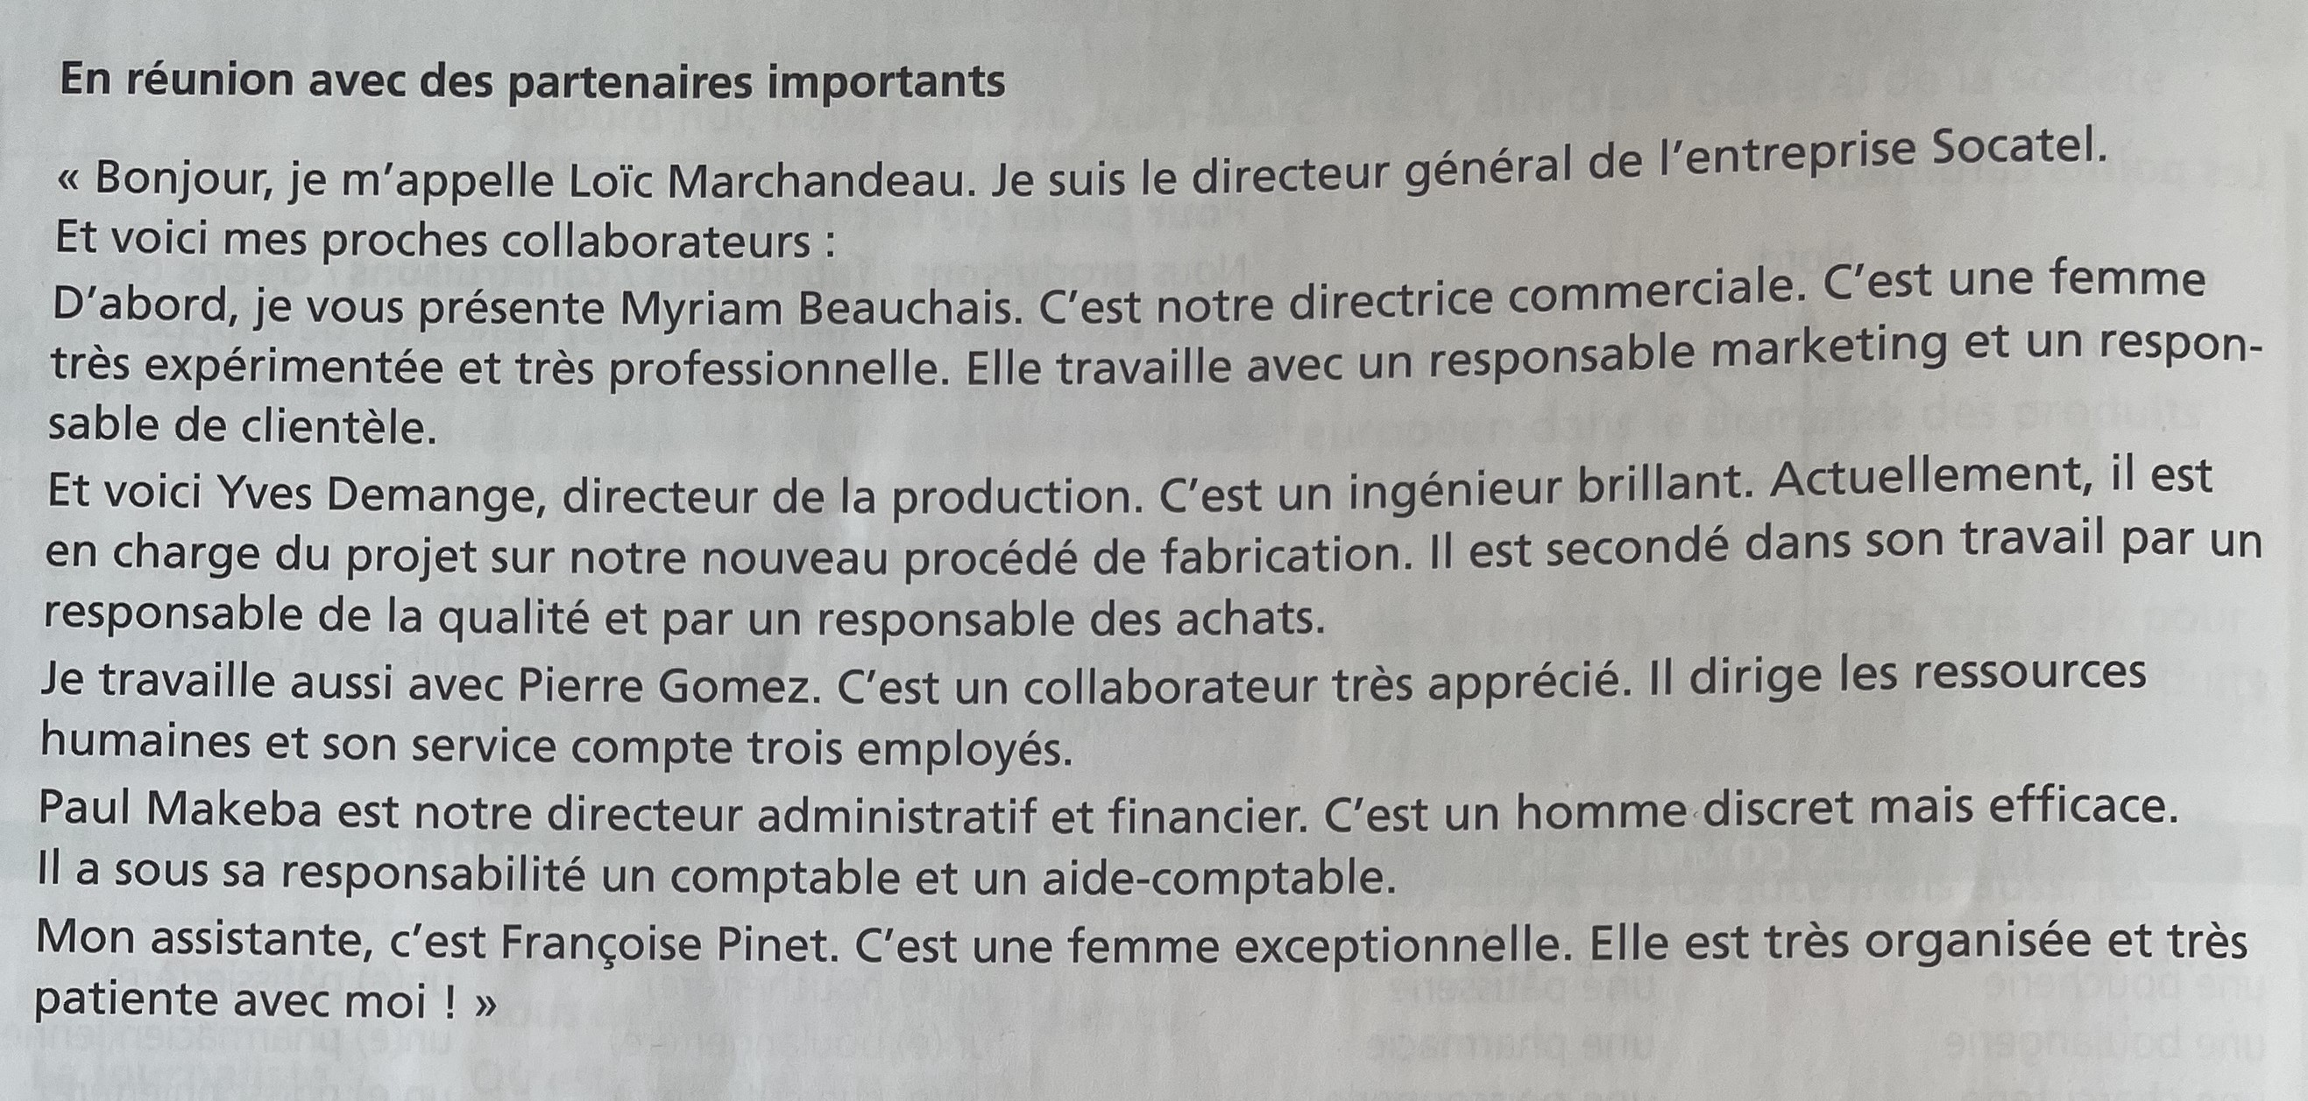

Slide 3
Vocabulaire
proche – blizak
un collaborateur – saradnik
D’abord - najpre
expérimenté,e - iskusan
actuellement - sada
être en charge de – biti zadužen
un procédé – postupak, način, metod, sistem rada
seconder - pomoći
un achat – kupovina, nabavka
apprécié,e - cenjen
diriger – rukovoditi, upravljati
le service – usluga, služba
compter - brojati
sous -(is)pod
un comptable - računovođa

Slide 4
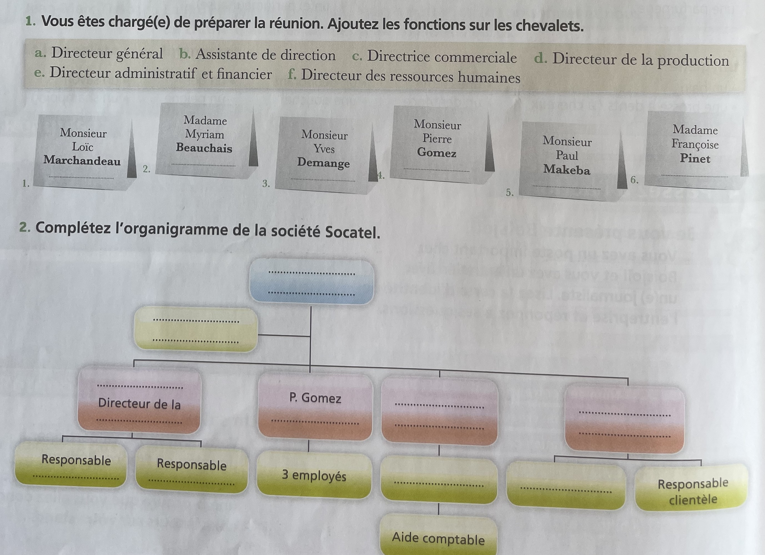

Slide 5
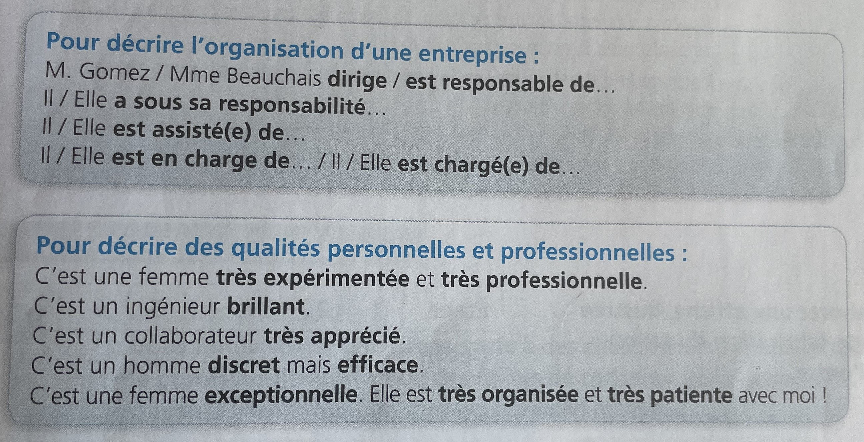
Retenez

Slide 6
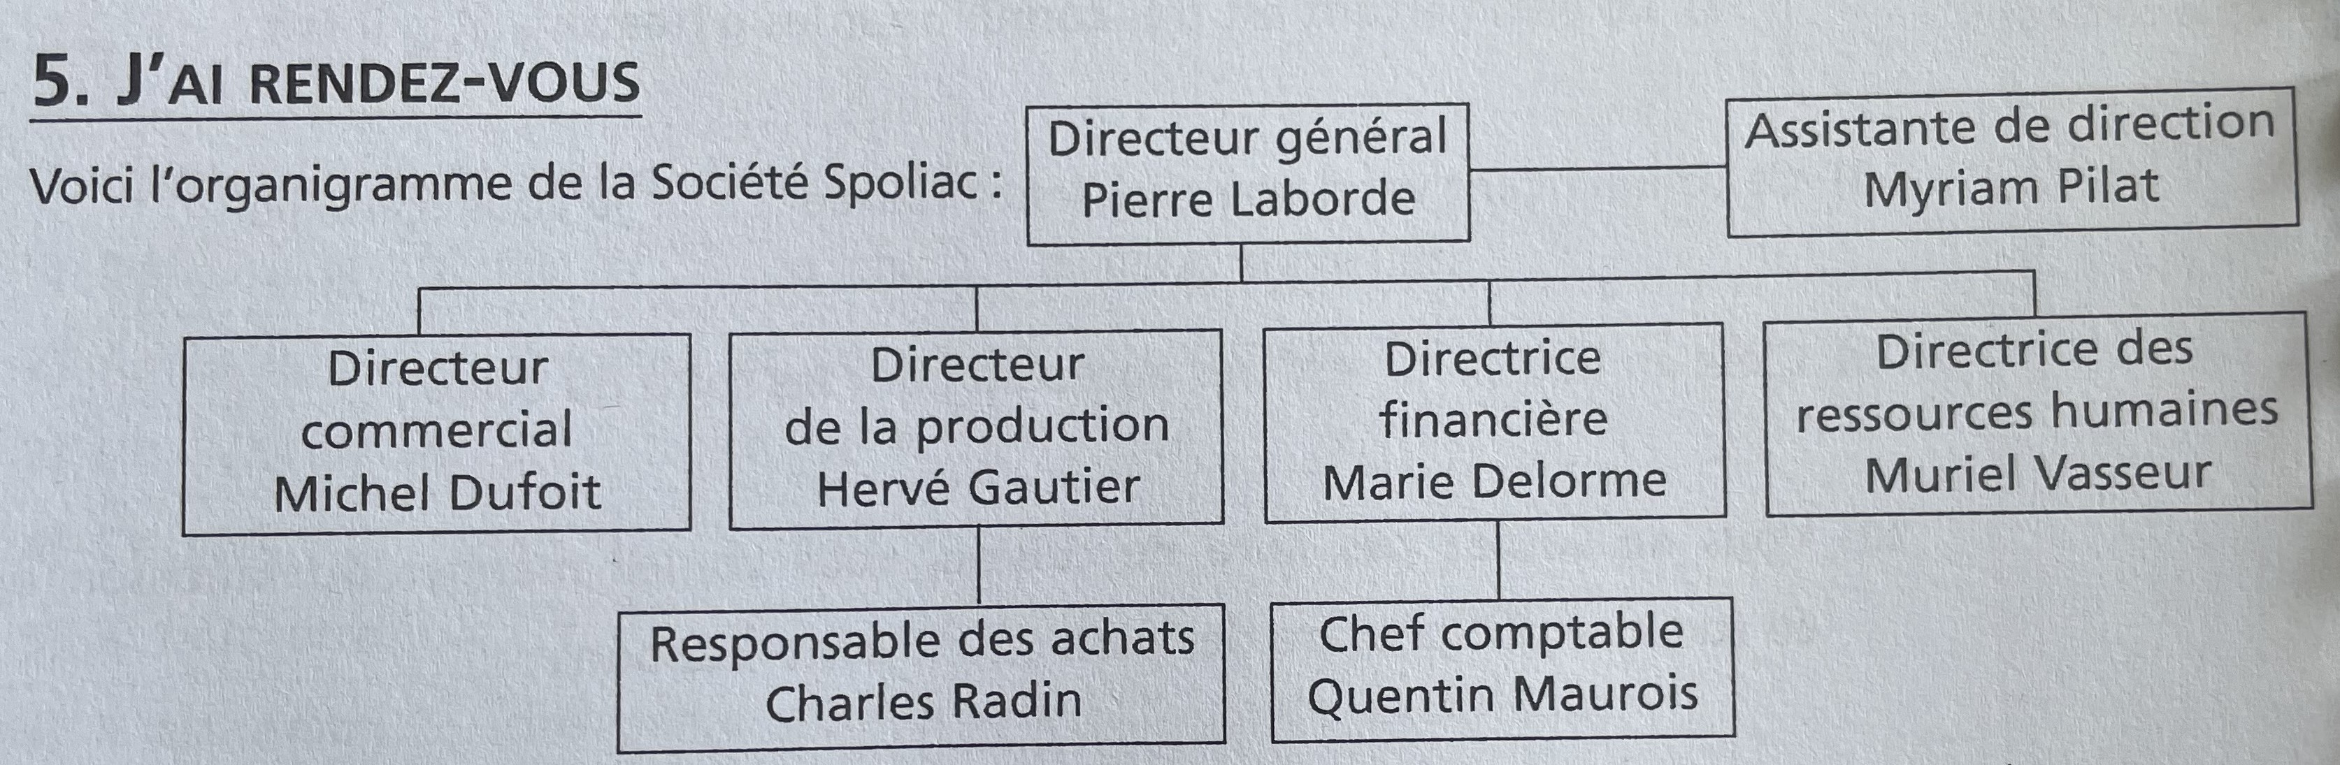
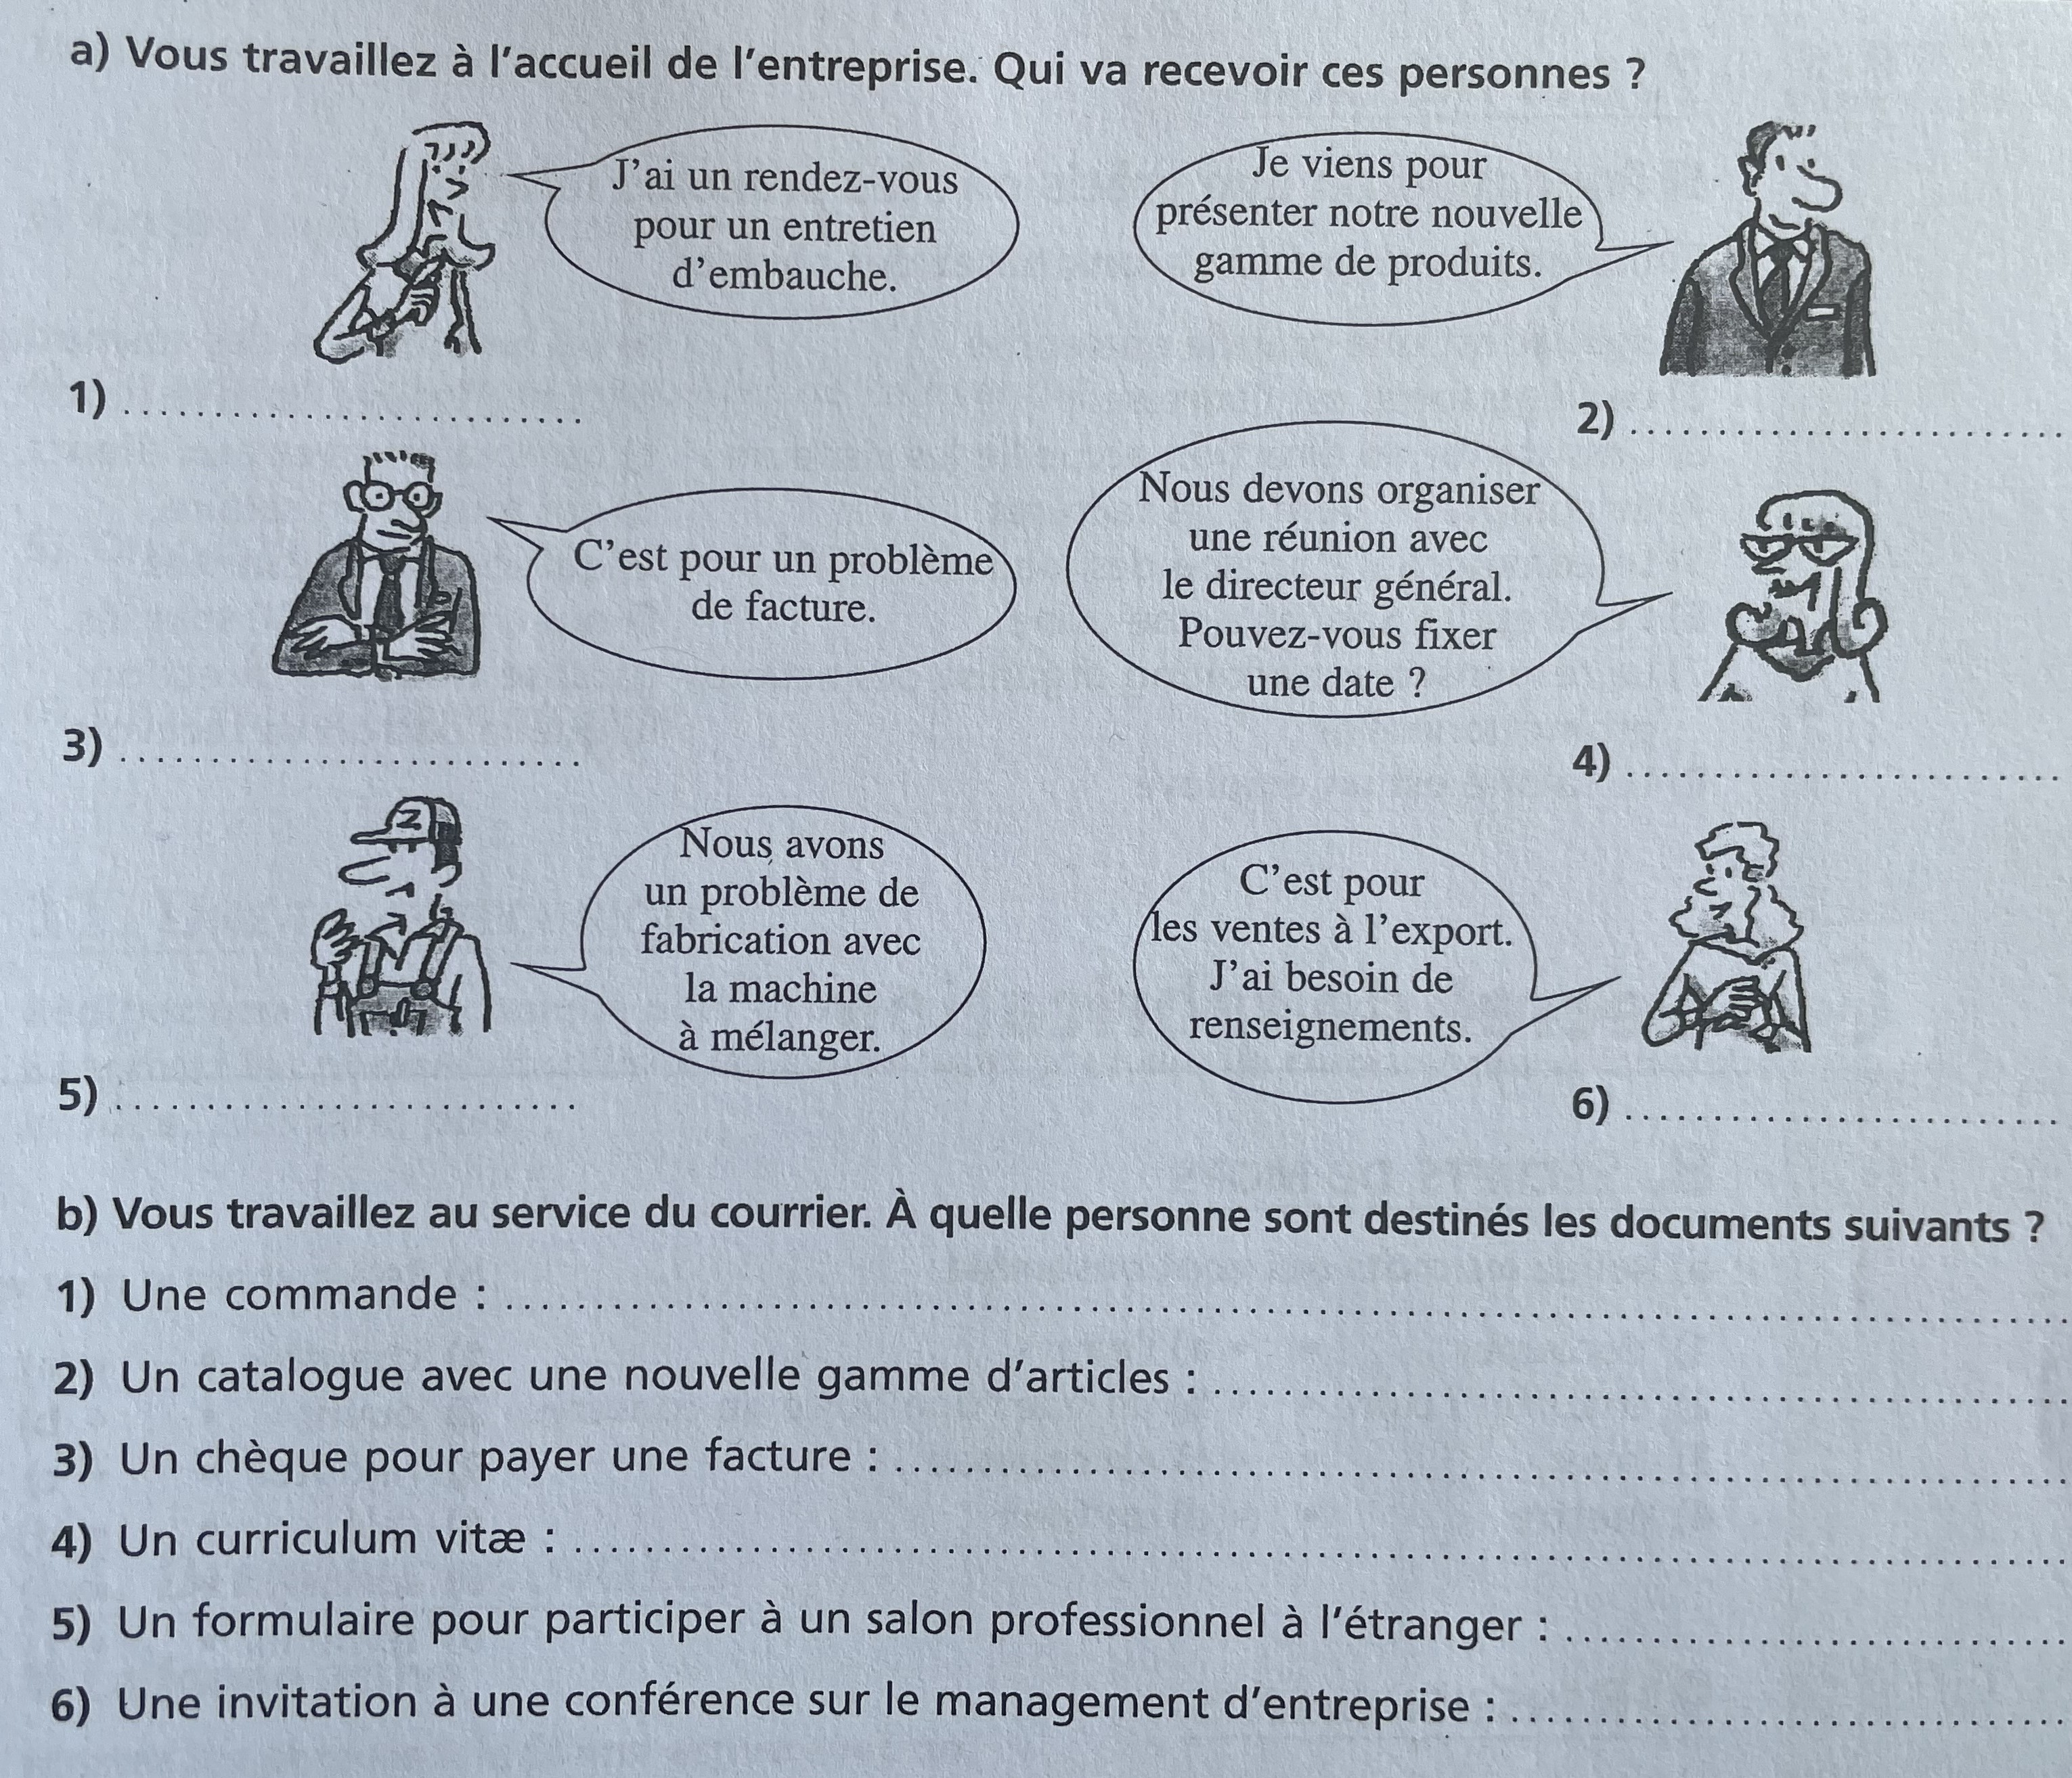

Slide 7
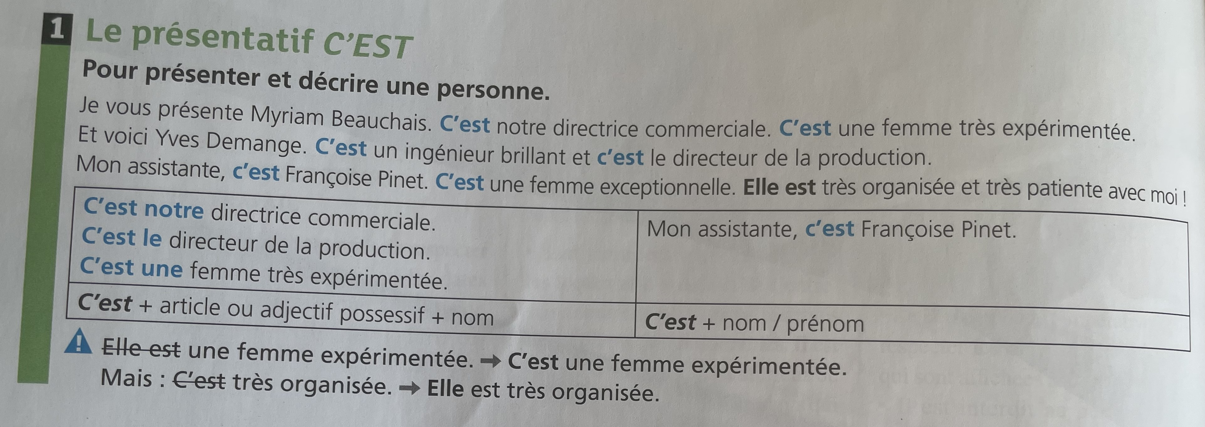

Slide 8
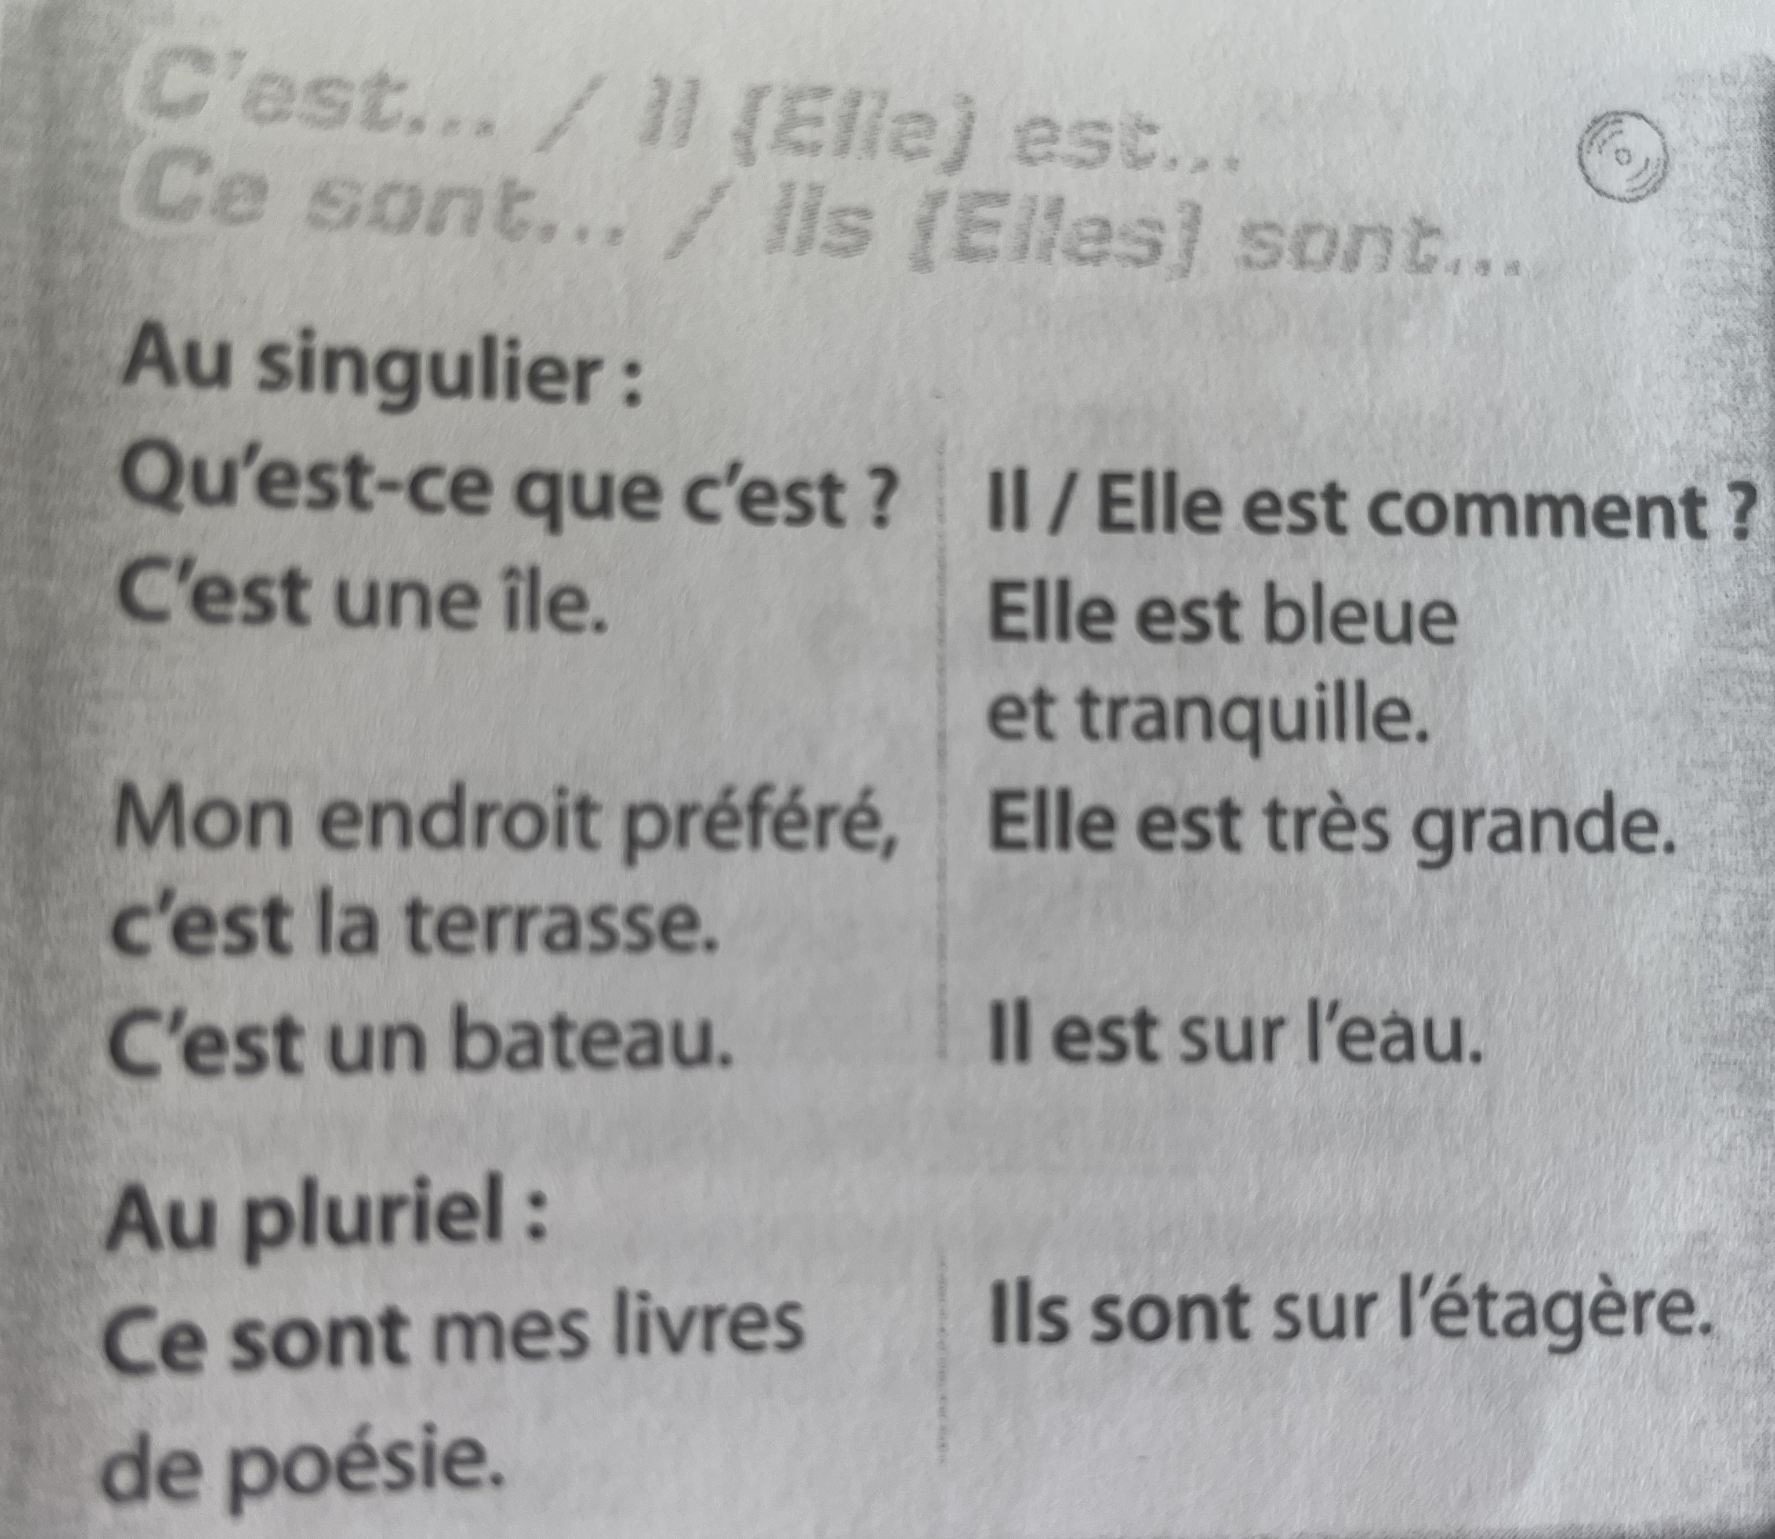

Slide 9
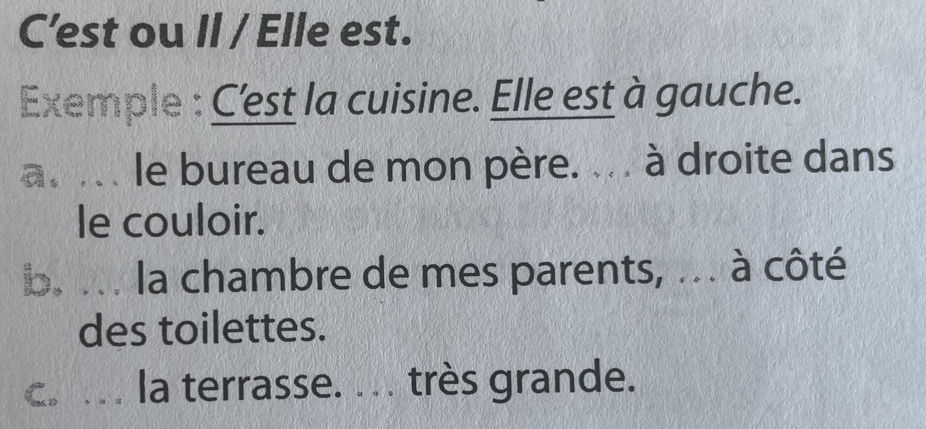

Slide 10
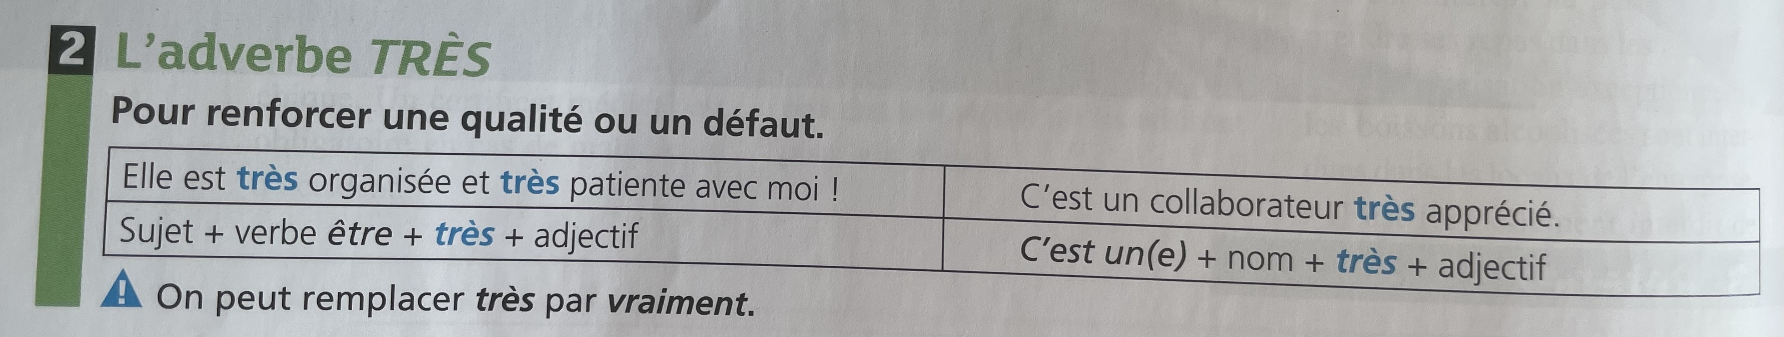

Slide 11
